Slide 1



DESAIN DAN IMPLEMENTASI STORAGE PINTAR BERBASIS IOT UNTUK KETERSEDIAAN MAKANAN TERNAK
Mohammad Rizky Septianto Hadi Saputra
NIM 6702204016
Pembimbing :
Giva Andriana Mutiara S.T., M.T., Ph.D.
Marlindia Ike Sari S.T., M.T.
PROGRAM STUDI D3 TEKNOLOGI KOMPUTER
FAKULTAS ILMU TERAPAN
UNIVERSITAS TELKOM
BANDUNG, 2024

Slide 2

PENDAHULUAN
Munculnya inovasi-inovasi yang telah dikembangkan memberikan cara baru untuk mempermudah melakukan pekerjaan manusia baik diberbagai bidang industri manapun, salah satunya adalah pada bidang peternakan ruminansia.
Pada peternakan kecil pemberian pakan ternak yang umum dilakukan dengan menggunakan metode kombinasi penggembalaan (pasture fattening) indoor dan kereman (Dry lot fattening) outdoor.
Karena memakan banyak waktu dan tenaga dengan tanpa bantuan alat teknologi, diperlukan sistem storage pintar berbasis IoT.
Latar Belakang
Membangun dan merancang storage pintar berbasis IoT secara real-time dan akurat yang nantinya para peternak dapat memantau kondisi ketersediaan pada wadah pakan ternak secara jarak jauh melalui ponsel.
Melakukan percobaan alat sistem storage pintar yang telah dibuat untuk mendeteksi ketersediaan pakan pada wadah pakan kandang dan suhu serta kelembaban di sekitar lingkungan kandang.
Tujuan

Slide 3
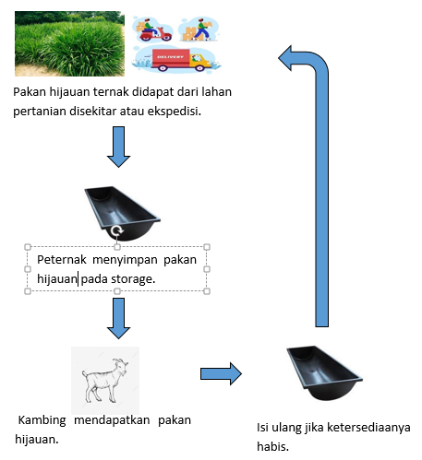

Gambaran Sistem Saat Ini

Slide 4
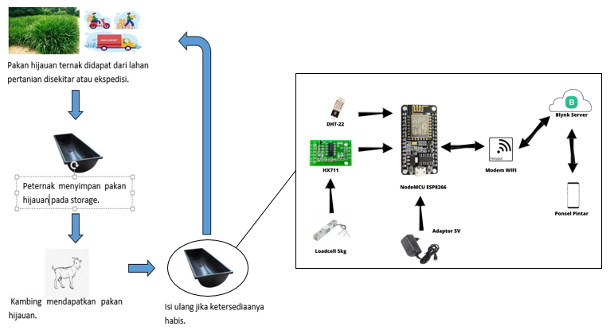
Gambaran Sistem Usulan

Slide 5
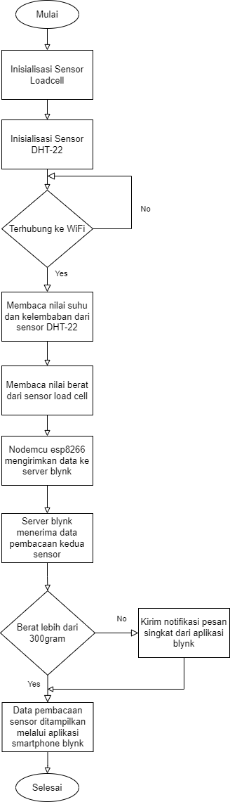
Flowchart

Slide 6
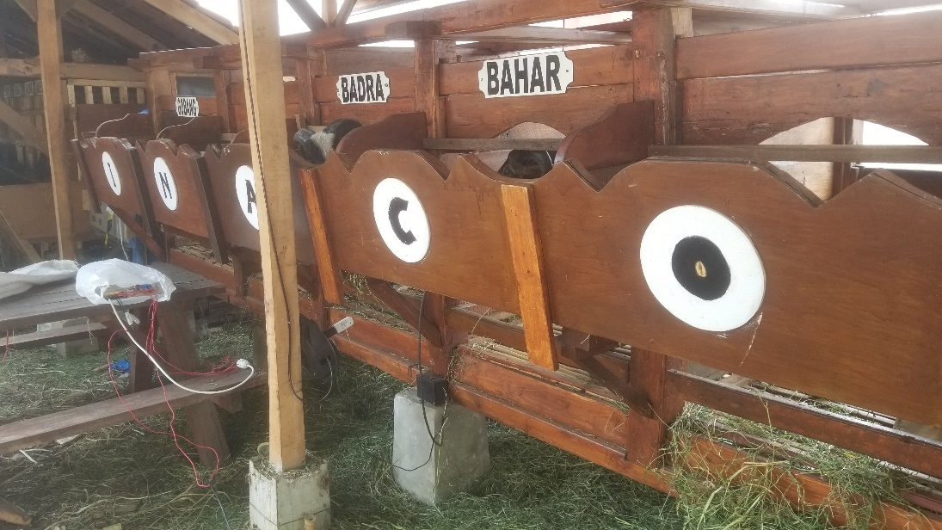
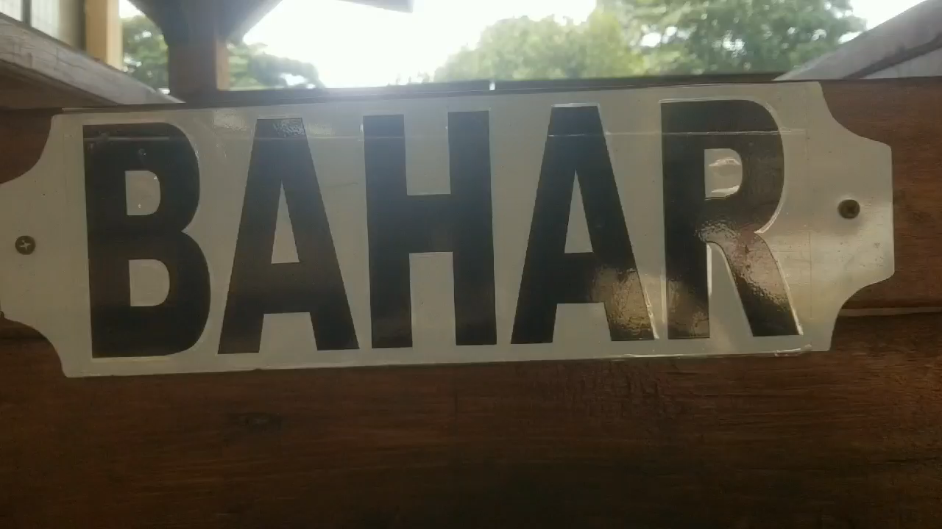
IMPLEMENTASI DAN PENGUJIAN
Implementasi alat sistem storage pintar dilakukan di kandang kambing /domba INACOS dimiliki oleh Bapak Dekan Angga Rusdinar, S.T., M.T., Ph.D. Berlokasi di Kampus Universitas Telkom.
Pengujian dilakukan dengan memasangkan pada storage kandang berupa alat protoype yang terdapat sensor loadcell 5kg terpisah dengan sensor DHT-22 yang diujikan selama 7 hari dalam rentang waktu mengikuti pemberian pakan kambing/domba yaitu pukul 08.00 WIB pagi dan 15.59 WIB sore.

Slide 7
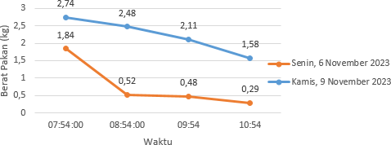
IMPLEMENTASI DAN PENGUJIAN
Grafik Data Ketersediaan Pakan Dalam 1 Hari Jam Pagi

Slide 8
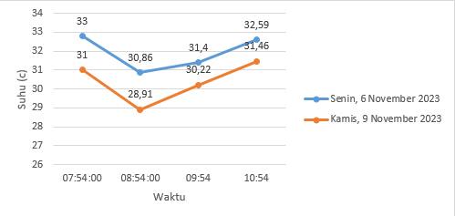
IMPLEMENTASI DAN PENGUJIAN
Grafik Data Suhu Dalam 1 Hari Jam Pagi

Slide 9
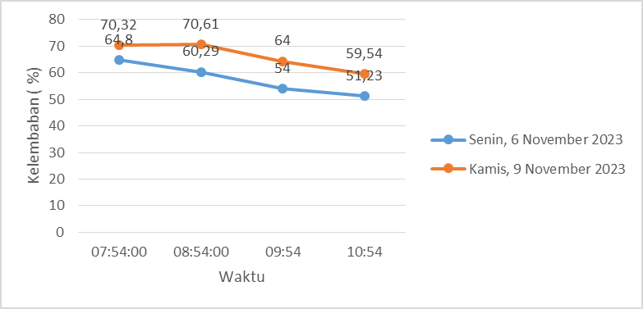
IMPLEMENTASI DAN PENGUJIAN
Grafik Data Kelembaban Dalam 1 Hari Jam Pagi

Slide 10
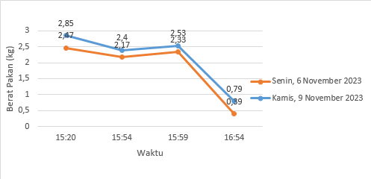
IMPLEMENTASI DAN PENGUJIAN
Grafik Data Ketersediaan Pakan Dalam 1 Hari Jam Sore

Slide 11
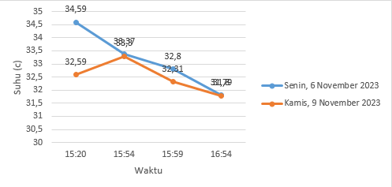
IMPLEMENTASI DAN PENGUJIAN
Grafik Data Suhu Kandang Dalam 1 Hari Jam Sore

Slide 12
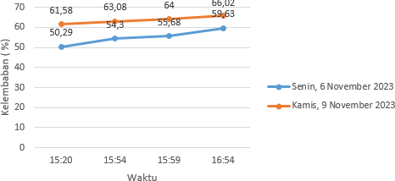
IMPLEMENTASI DAN PENGUJIAN
Grafik Data Kelembaban Kandang Dalam 1 Hari Jam Sore

Slide 13
KESIMPULAN
Munculnya sistem storage pintar ini mampu mendeteksi keadaan ketersediaan pakan, suhu dan kelembaban di lingkungan kandang kambing/domba.
Pembacaan nilai sensor suhu dan kelembaban yang telah diujikan hasilnya cukup signifikan. Hal tersebut disebabkan beberapa faktor seperti model kandang yang mengarah posisi matahari terbit dan terbenam sehingga memudahkan masuknya cahaya matahari atau kotoran kambing/domba yang menumpuk menyebabkan naiknya gas metana yang menjadi polusi rumah kaca. Sementara sensor loadcell yang mendeteksi berat pakan lebih sedikit 20g dari berat aslinya karena disebabkan oleh proses kalibrasi loadcell yang kurang baik.

